Slide 1



ผลการดำเนินงานรอบ 10 เดือน
โครงการสร้างเสริมสุขภาพพระสงฆ์และสามเณร
ประจำปี ๒๕๖๒

Slide 2
กรอบแนวคิด
*ถวายความรู้ในการดูแลสุขภาพและป้องกันโรคเรื้อรังต่างๆ
1.1คัดกรองสุขภาพตามแบบฟอร์มที่กำหนด
กลุ่มปกติ
1.คัดกรองสุขภาพพระภิกษุ/สามเณรอายุ 15 ปี ขึ้นไปที่มี
เลข ปชช 13หลัก/วัด
กลุ่มเสี่ยง
*ถวายความรู้/เข้ารับการปรับเปลี่ยนพฤติกรรม
1.2 ตรวจยืนยัน
* ตรวจวัดความดันโลหิตสูง
* ประเมิน CVD risk
* ตรวจโคเลสเตอรอล
กลุ่มป่วย
*ส่งต่อเพื่อรับการรักษาตามระบบ
2.ถวายความรู้ในการปรับเปลี่ยนพฤติกรรมในการป้องกันการเกิดโรคแก่พระสงฆ์กลุ่มเสี่ยง
ติดตามประเมินพฤติกรรมพระสงฆ์กลุ่มเสี่ยง /ตรวจสุขภาพพระสงฆ์กลุ่มเสี่ยง
ทุก 3 เดือน (ก่อนและหลังดำเนินการ)
แต่งตั้งพระสงฆ์ที่ได้ความรู้ด้านการส่งเสริมสุขภาพป้องกันโรคและจัดตั้งเป็น พระ อสว.

Slide 3
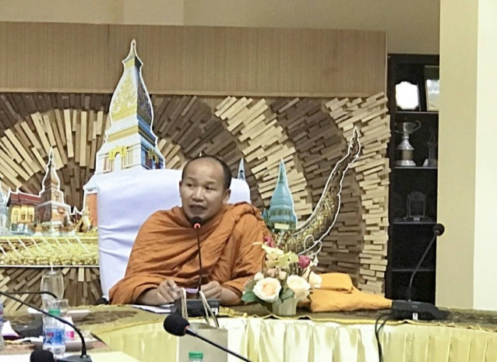
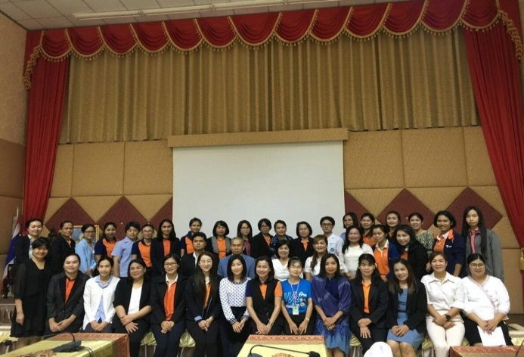
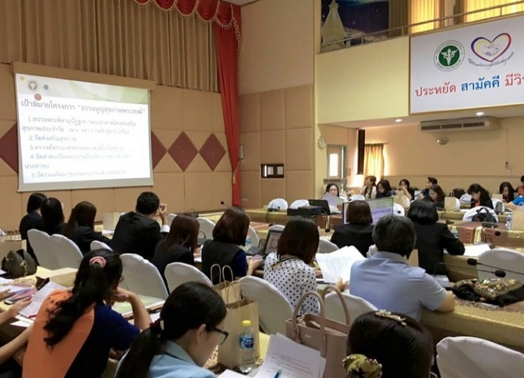
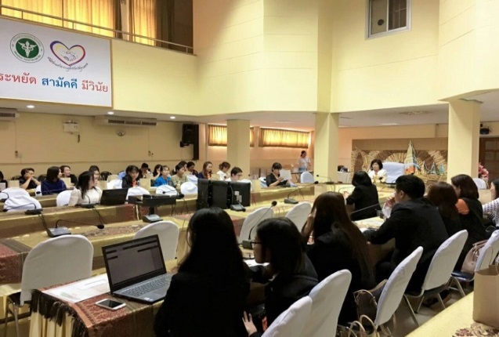
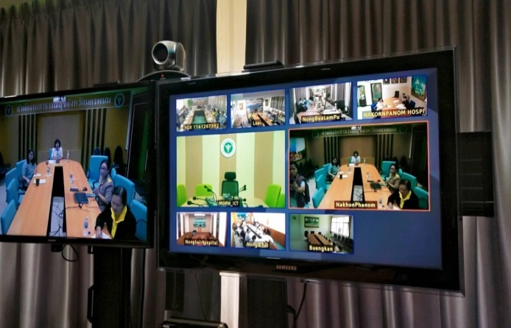
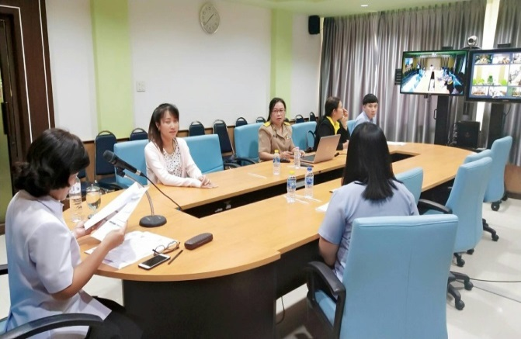

ประชุมชี้แจงการดำเนินงานระดับจังหวัด , ระดับเขต

Slide 4
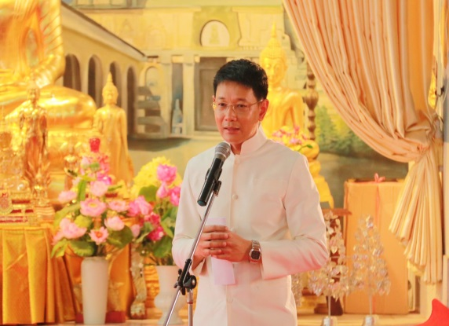
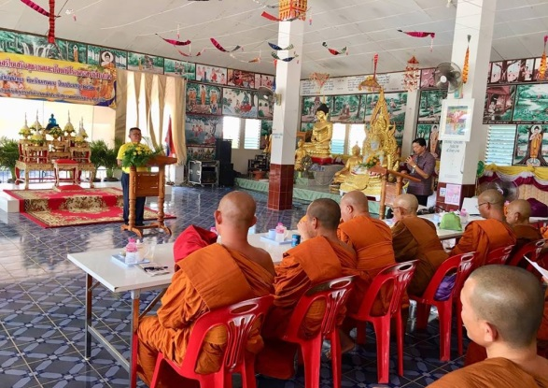
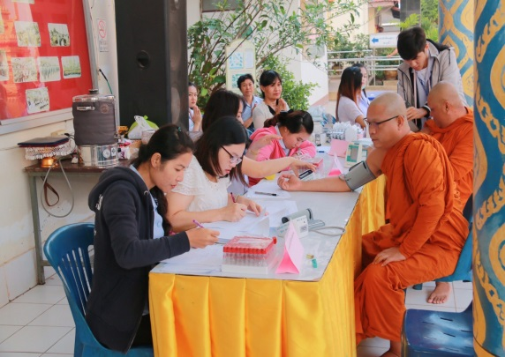
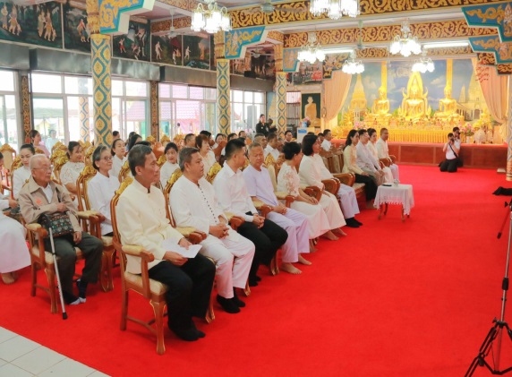
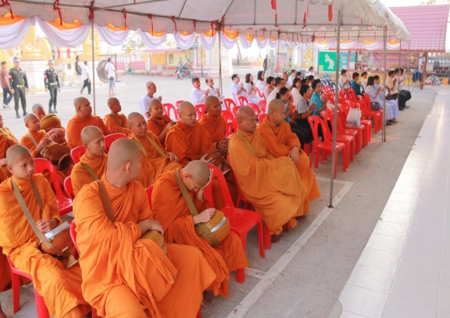
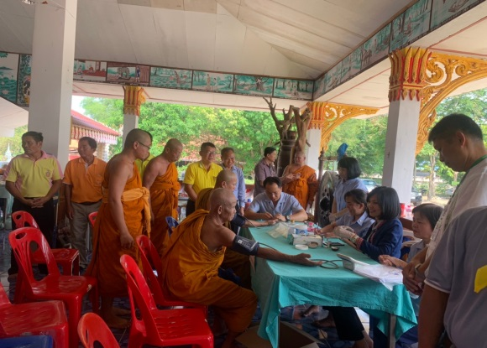
Kick off โครงการ

Slide 5

จับคู่ 1 วัด 1 รพ./รพสต.
สรุปผลการดำเนินงานขับเคลื่อนธรรมนูญสุขภาพพระสงฆ์แห่งชาติสู่พื้นที่
จังหวัด | จำนวนรพ/รพ.สต | จำนวนวัด | วัดส่งเสริมสุขภาพ | พระคิลานุปัฏฐาก | หมายเหตุ
บึงกาฬ | 71 | 71 | 0 | 0
เลย | 141 | 141 | 11 | 0
หนองคาย | 83 | 98 | 9 | 0 | พระคิลานุปัฏฐาก
หนองบัวลำภู | 89 | 89 | 3 | 0 | ไม่อยู่ใน 1วัด1 รพ./รพสต.
อุดรธานี | 231 | 231 | 24 | 0
นครพนม | 163 | 163 | 163 | 3
สกลนคร | 185 | 185 | 13 | 0
รวม | 963 | 978 | 223 | 3

Slide 6
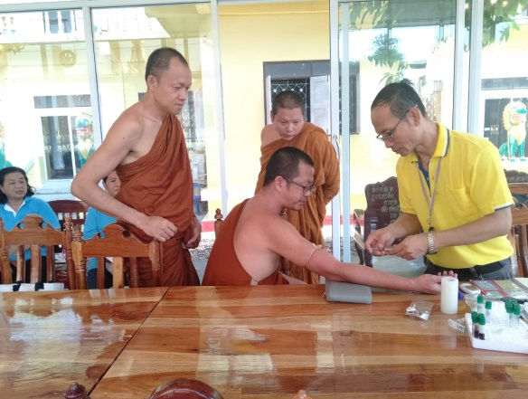
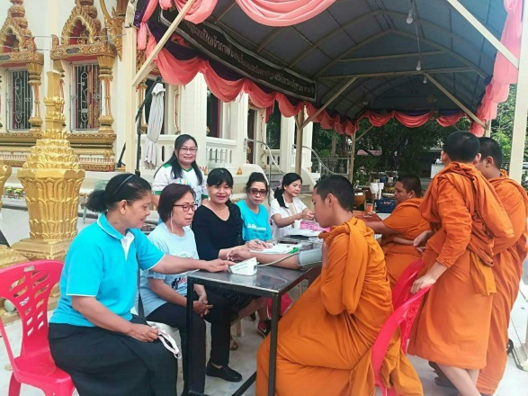
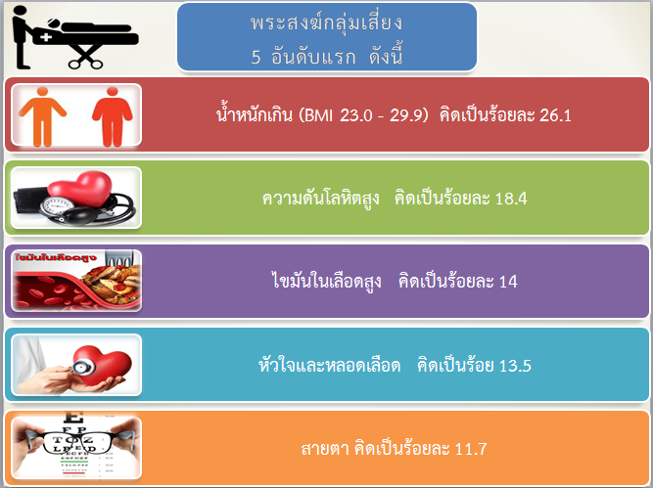
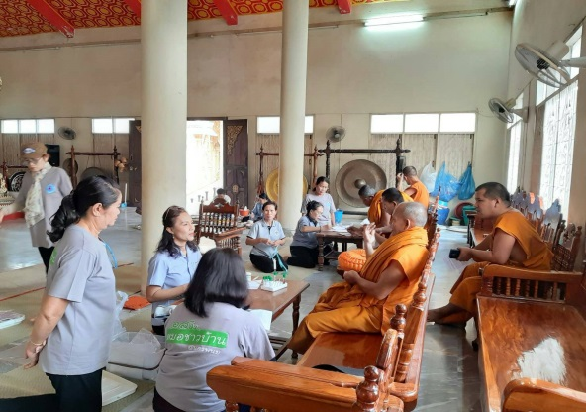
ตรวจคัดกรองสุขภาพ

Slide 7
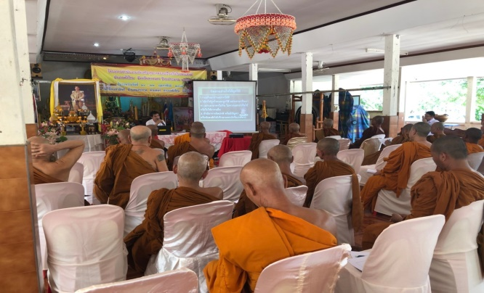
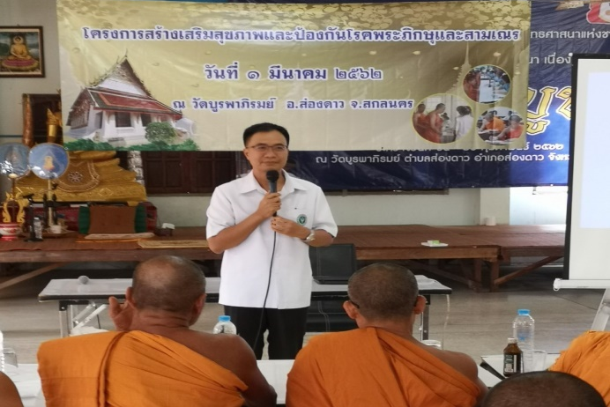
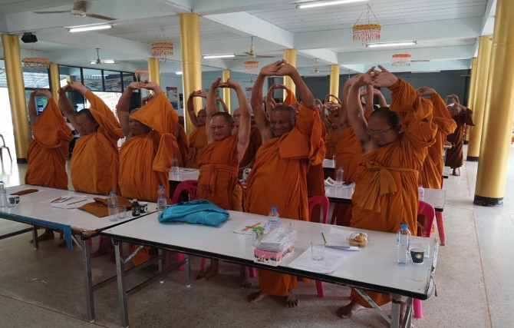
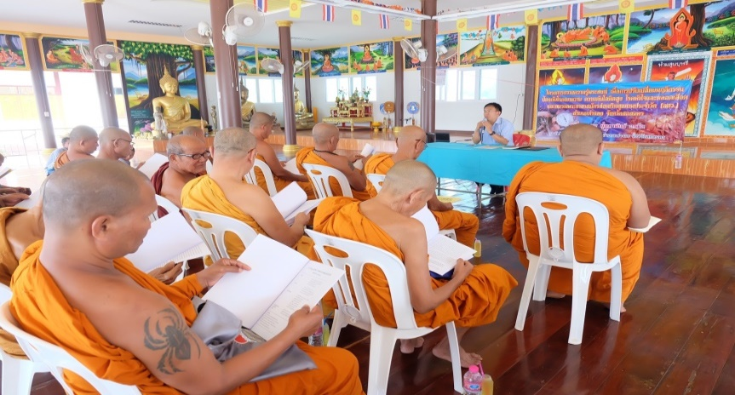
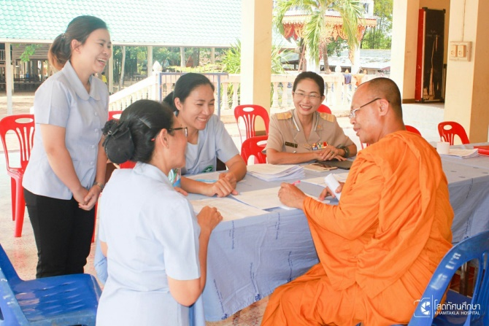
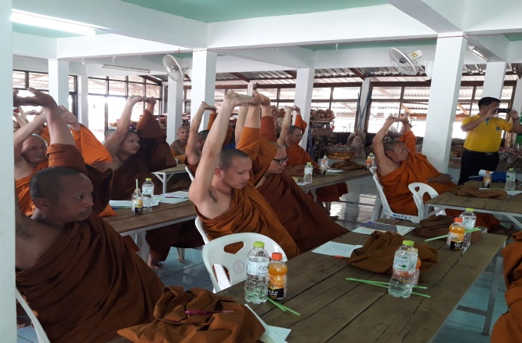
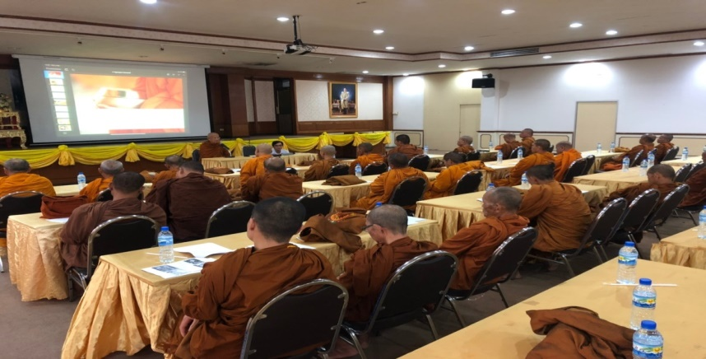
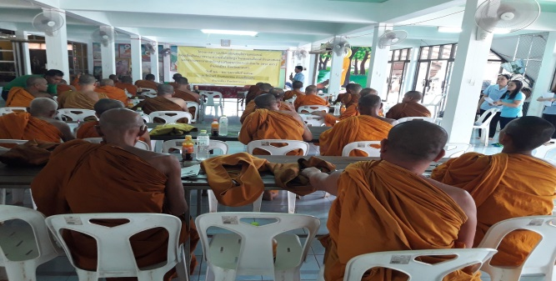
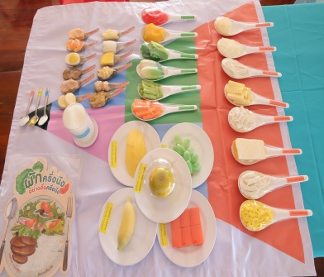
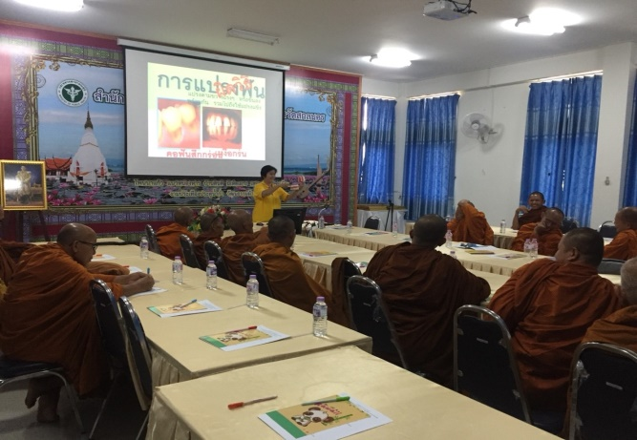
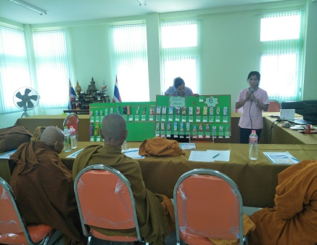
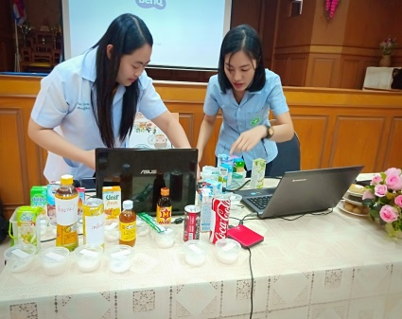
อบรมปรับเปลี่ยนพฤติกรรม
หลักสูตร 1 วัน
ช่วงเดือนกุมภาพันธ์ 2562

Slide 8
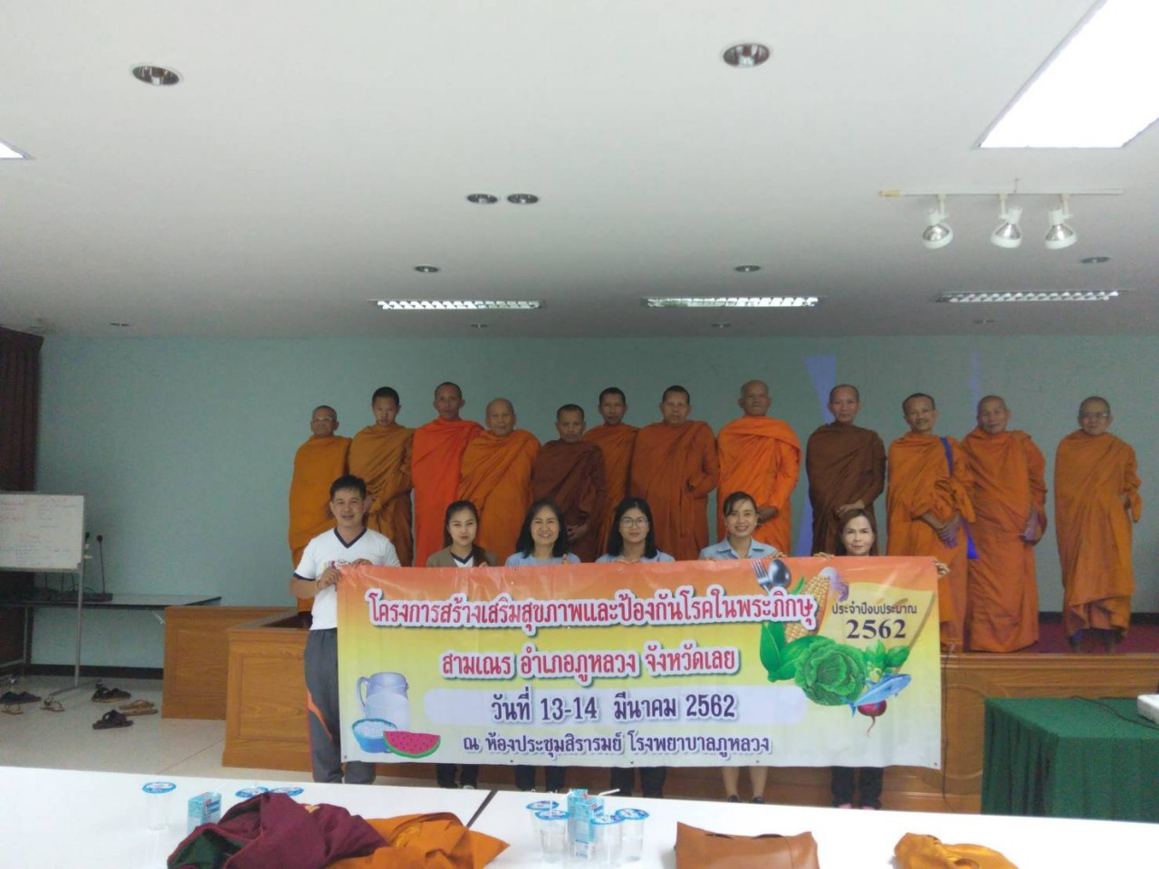
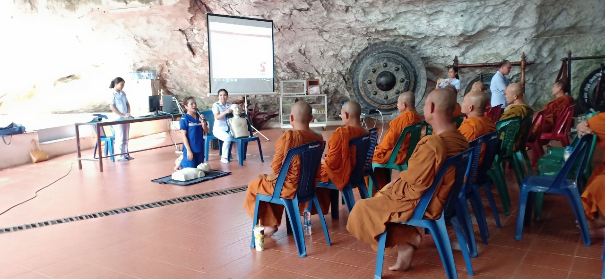
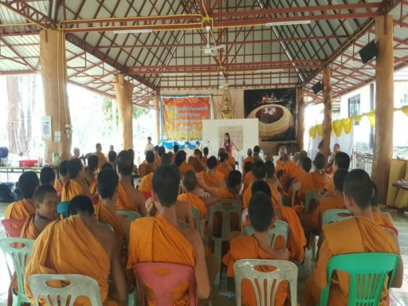
ผลการปรับเปลี่ยนพฤติกรรม
กลุ่มเสี่ยงรับการปรับเปลี่ยนพฤติกรรมสุขภาพ 6 เดือน
จังหวัด | จำนวนพระ | ก่อนดำเนินการ |  |  | หลังดำเนินการ
 | เข้าร่วมโครงการ | เสี่ยงน้อย | เสี่ยงปานกลาง | เสี่ยงสูง | เสี่ยงน้อย | เสี่ยงปานกลาง | เสี่ยงสูง
หนองคาย | 507 | 292 | 120 | 95 | 336 | 96 | 75
หนองบัวลำภู | 311 | 243 | 48 | 20 | 283 | 23 | 5
นครพนม | 520 | 337 | 93 | 90 | 396 | 82 | 42
บึงกาฬ | 300 | 211 | 50 | 39 | 219 | 50 | 31
เลย | 500 | 307 | 110 | 83 | กำลังดำเนินการ
สกลนคร | 1295 | 877 | 218 | 200 | กำลังดำเนินการ
อุดรธานี | 1000 | กำลังดำเนินการ
รวม | 3433 | 2267 | 639 | 527 | 1234 | 251 | 153

Slide 9
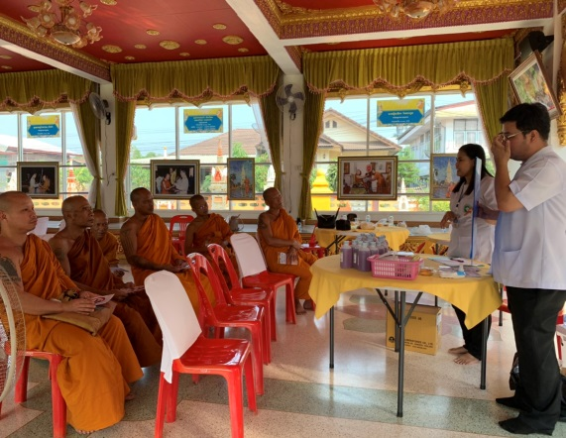
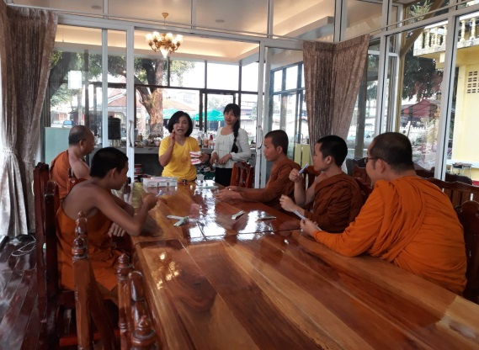
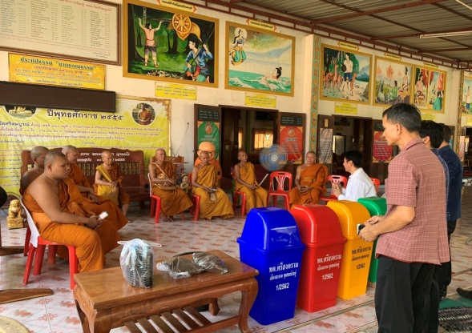
วัดส่งเสริมสุขภาพ/พระ อสว

Slide 10
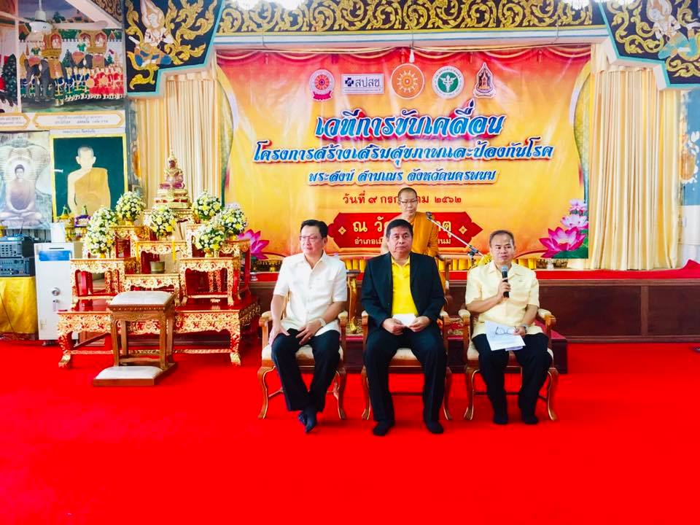
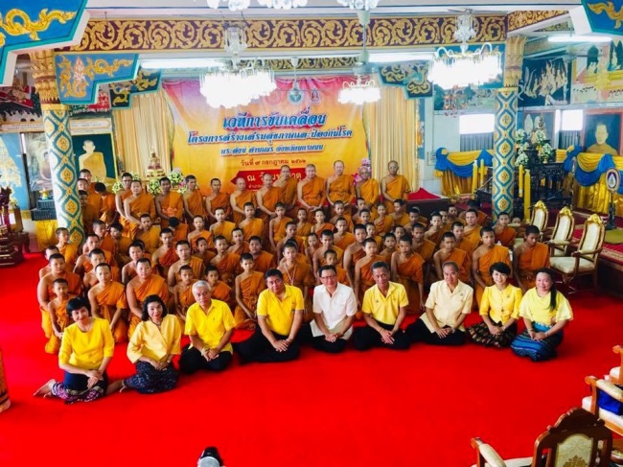
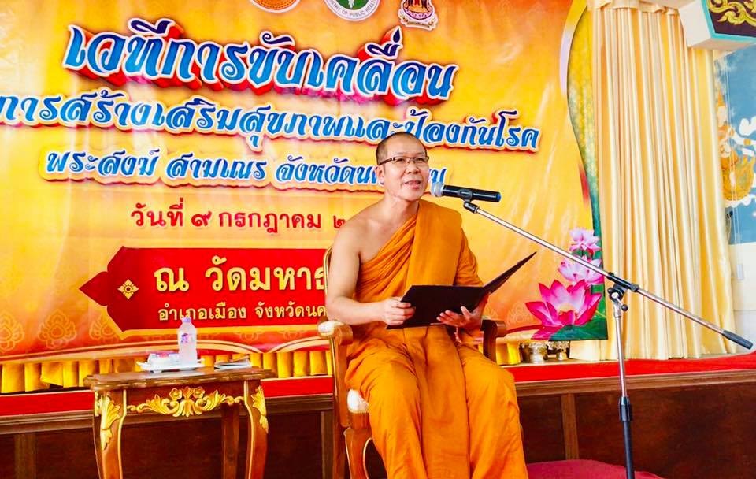
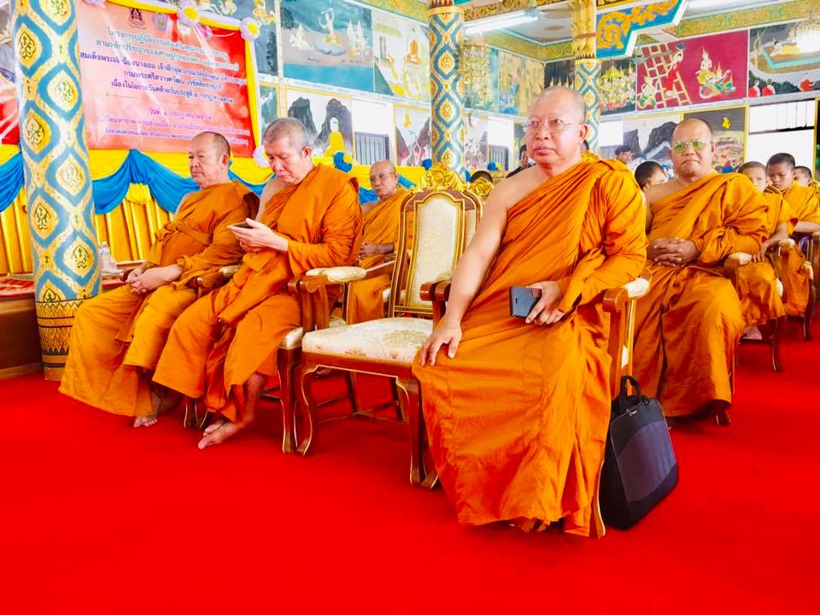
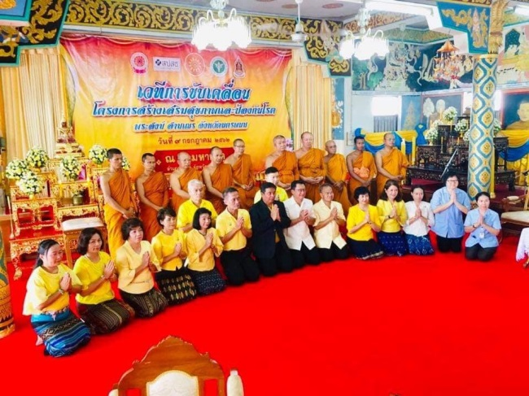
เวทีขับเคลื่อน/แถลงข่าว

Slide 11
ปัญหาและอุปสรรค
ติดกิจนิมนต์ , ไปธุดงค์
งบประมาณในการอบรมขยายเครือข่ายพระ อสว.ให้ครอบคลุมทุกวัด
ส่วนกลางขาดการบูรณาการของการรายงาน (แยกส่วน ระหว่าง กองตรวจฯ/ สปสช.)

Slide 12
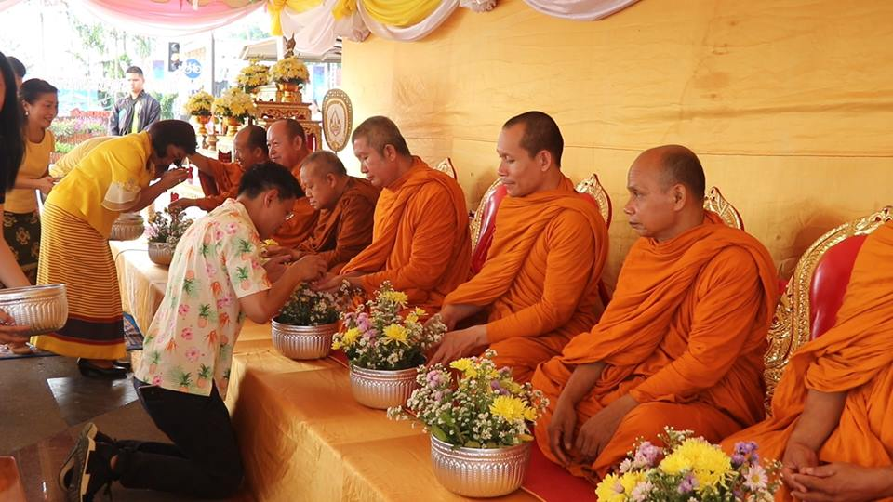
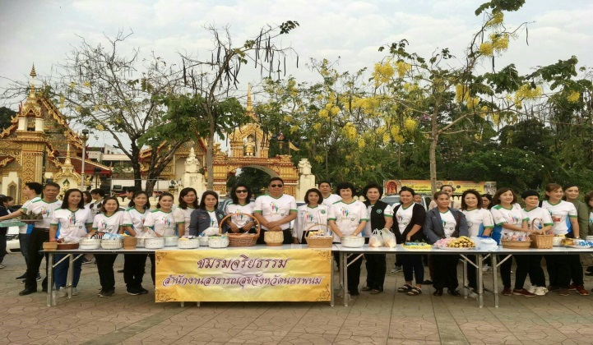
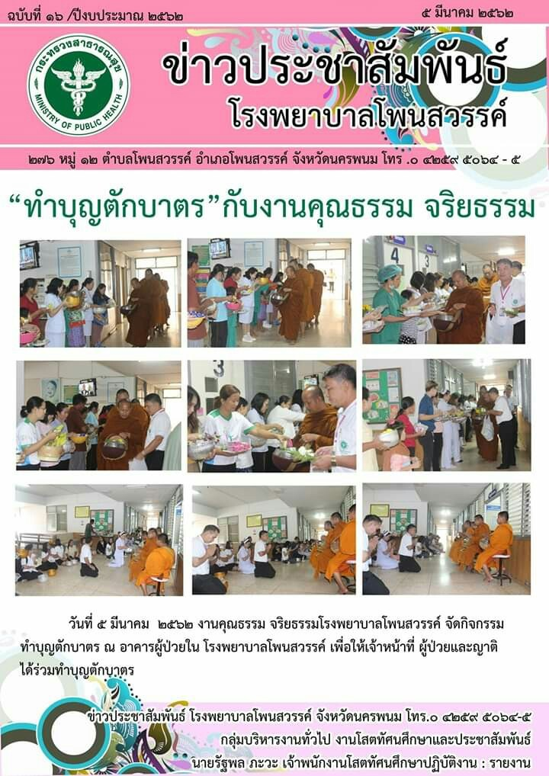
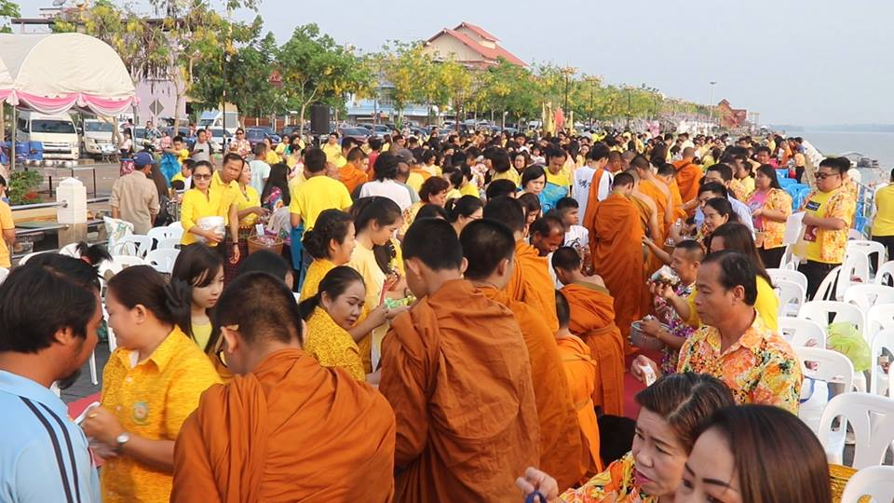
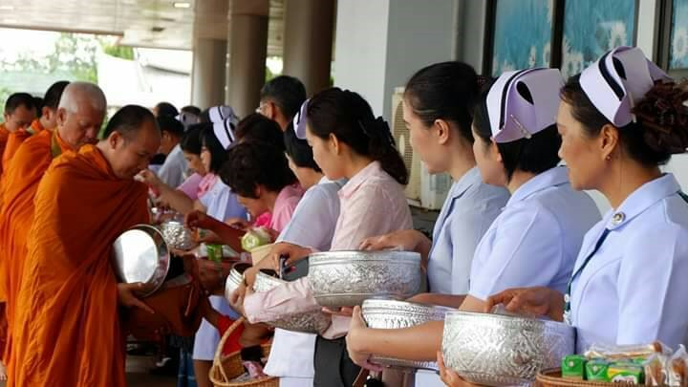
Best practice
โครงการผู้ว่าพาทำบุญ
ชมรมจริยธรรม
GREEN CHANEL
ช่องทางด่วนพิเศษ
กองทุนพระสงฆ์

Slide 13
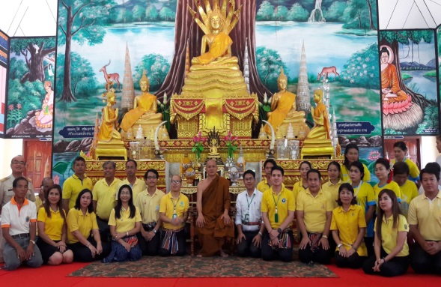
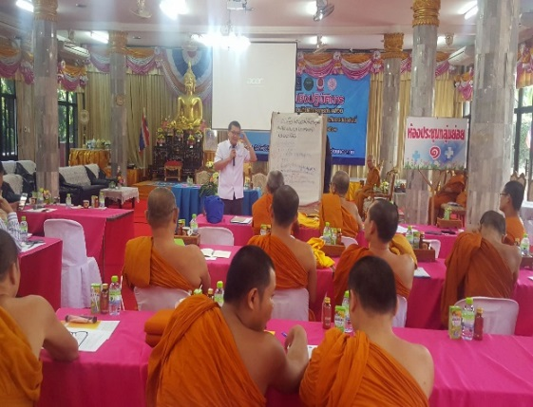
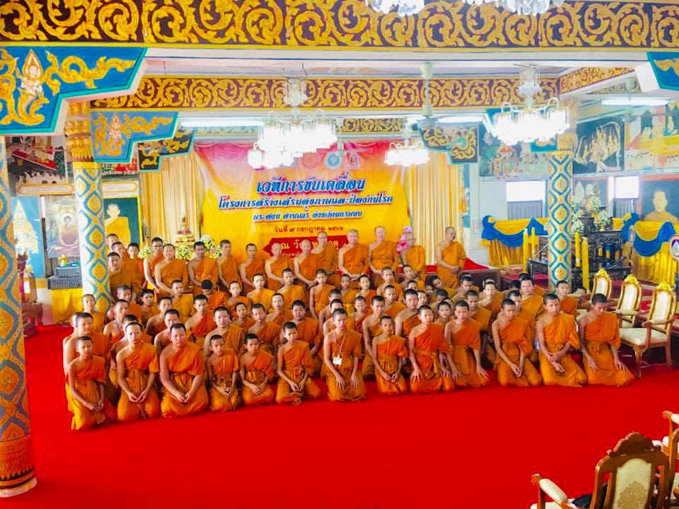
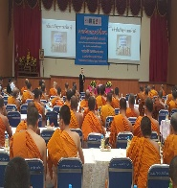
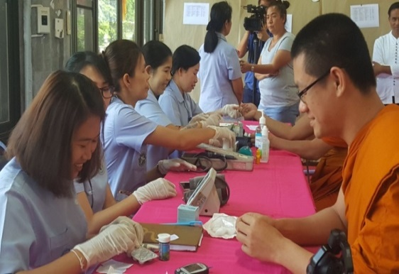
ขอบคุณค่ะ

